Slide 1
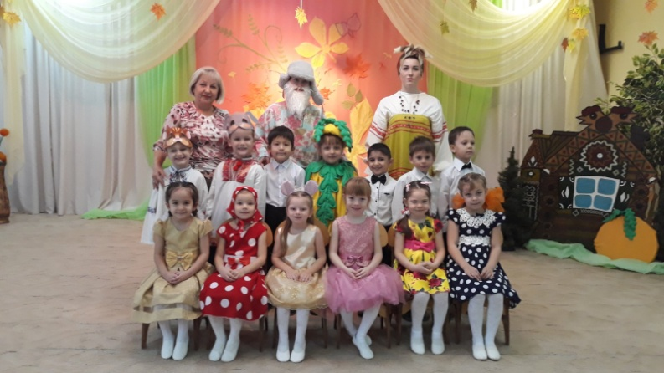
Творческие проект в старшей группе компенсирующей направленности «Ромашка» на тему:
«Наши добрые сказки»
Подготовили воспитатели: Титкова О.В.
Голина О.В.
2019-2020 уч.год

Slide 2
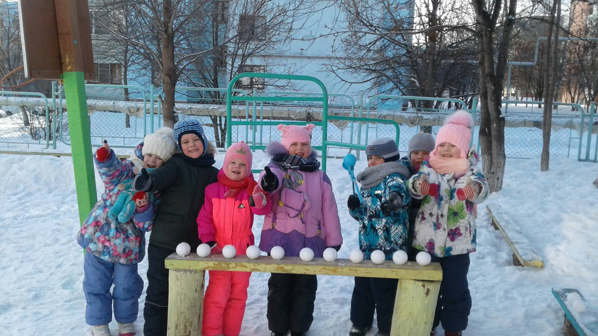
ЦЕЛЬ ПРОЕКТА:
обобщить знания детей о прочитанных сказках,
прививать любовь к русским народным и авторским сказкам и их героям.

Slide 3
ЗАДАЧИ ПРОЕКТА:
создавать условия для детей, способствующие освоению сказок;
закрепить и расширить знания детей о сказках;
развивать творческие навыки, коммуникативные умения;
способствовать поддержанию традиции семейного чтения;
продолжать вовлекать детей, родителей в совместную деятельность по знакомству со сказками, показать ценность и значимость совместного творчества детей и родителей;
создавать атмосферу эмоционального комфорта, взаимопонимания и поддержки.

Slide 4
Участники проекта:
Дети старшего возраста: участвуют в разных видах деятельности (познавательной, игровой, практической).
Воспитатель: осуществляет педагогическое просвещение родителей по проблеме; организует деятельность детей и родителей.
Родители: участвуют в совместной деятельности; делятся опытом с другими.
Продолжительность проекта: с сентября- май

Slide 5
Этапы работы на проектом:
I этап. Подготовительно-информационный:
Вызвать интерес детей и родителей к теме проекта.
Информирование родителей о реализации данного проекта. Подборка методической, справочной, художественной литературы, пословиц, поговорок.
Составление перспективного плана по данному проекту.
Подбор материала и оборудования для занятий, бесед, сюжетно-ролевых игр с детьми.

Slide 6
Сотрудничество с родителями:
Опрос- анкетирование «Сказки в жизни вашего ребенка»;
беседа с родителями о необходимости участия их в проекте;
Стенгазета «Самая читающая семья»;
Консультации «Какие сказки читать ребенку на ночь»; «Сказкотерапия»;
Изготовить поделки с детьми на тему «Любимая сказка»;
Совместное творчество родители- дети «Иллюстрируем любимую сказку», «Книжка- малышка»

Slide 7
II этап. Практический- познавательный:
Создание мини – библиотеки по сказкам.
Познавательная беседы «Сказки - добрые друзья», «Мои любимые сказки».
Познавательные мероприятия. Отгадывание загадок о сказочных героях. Рассказы детей о посещении театров. НОД «Сказка «Лисичка-сестричка и серый волк»».
Заучивание отрывков из сказок для постановки кукольного театра для детей и родителей. Работа со сказкой «Репка».
Рассматривание иллюстраций разных художников к сказкам. Совместная деятельность дома.
Мероприятия по работе с детьми: чтение художественной литературы, просмотр мультфильмов, НОД, изготовление сказочных персонажей из бросового и подручного материала, дидактические и сюжетно-ролевые игры, утренние беседы «Рассказ о прочитанной сказке дома»(ежедневно), ситуативное общение.

Slide 8
III этап.
Подведение итогов, анализ ожидаемого результата.
Оформление выставки «Наши любимые сказки», и поделки сказочных персонажей;
Показ инсценировки р.н.с. «Репка»;
Презентация проекта
Лэпбук «В гостях у сказки»

Slide 9
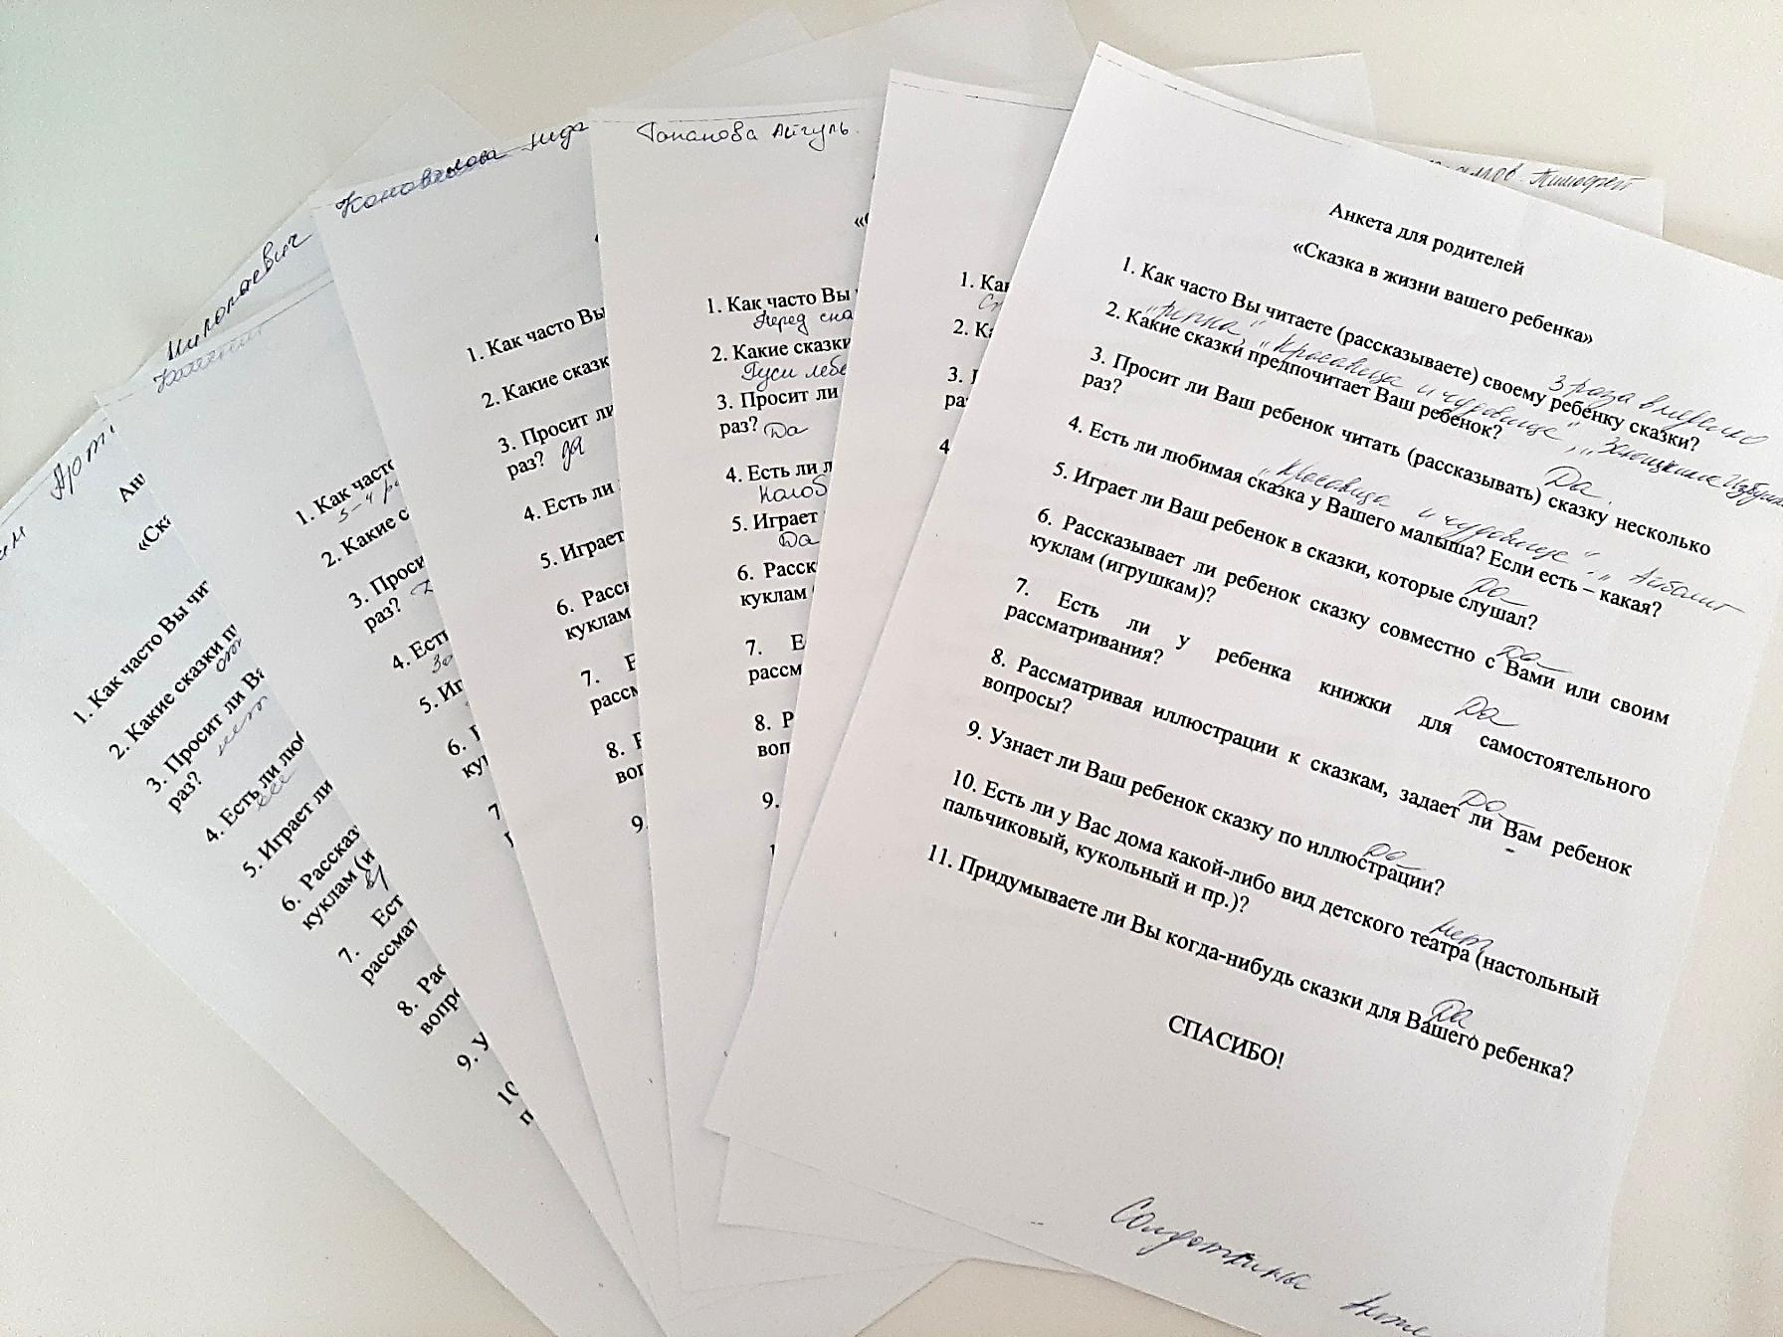
Анкетирование родителей

Slide 10

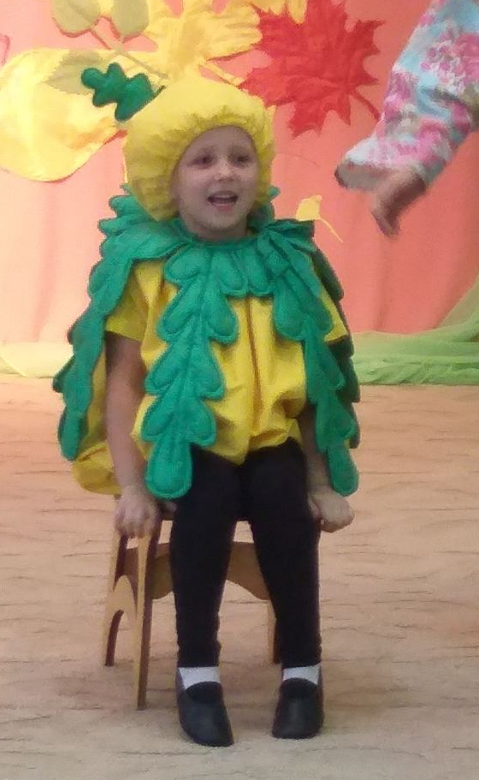
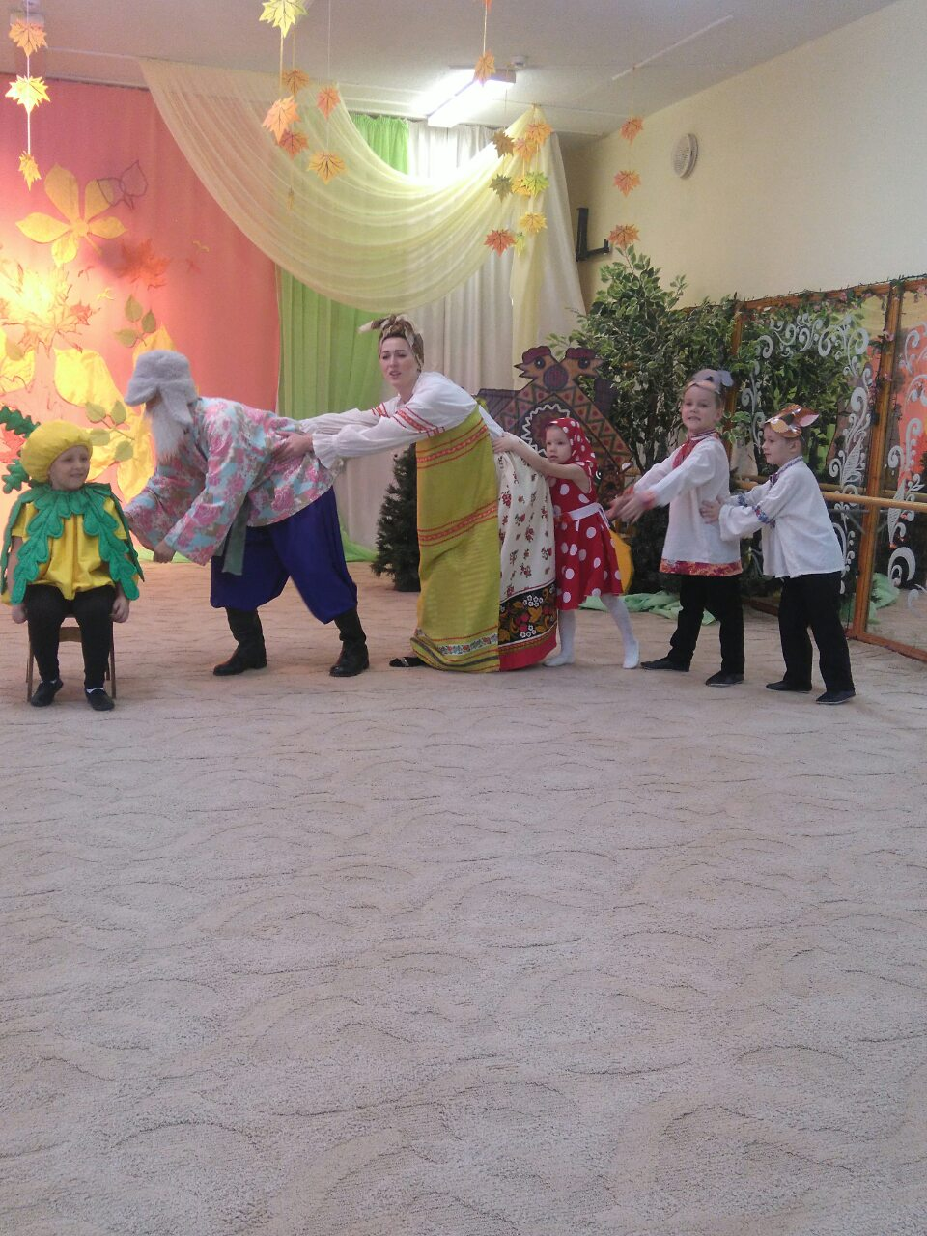
Сказка «Репка»

Slide 11
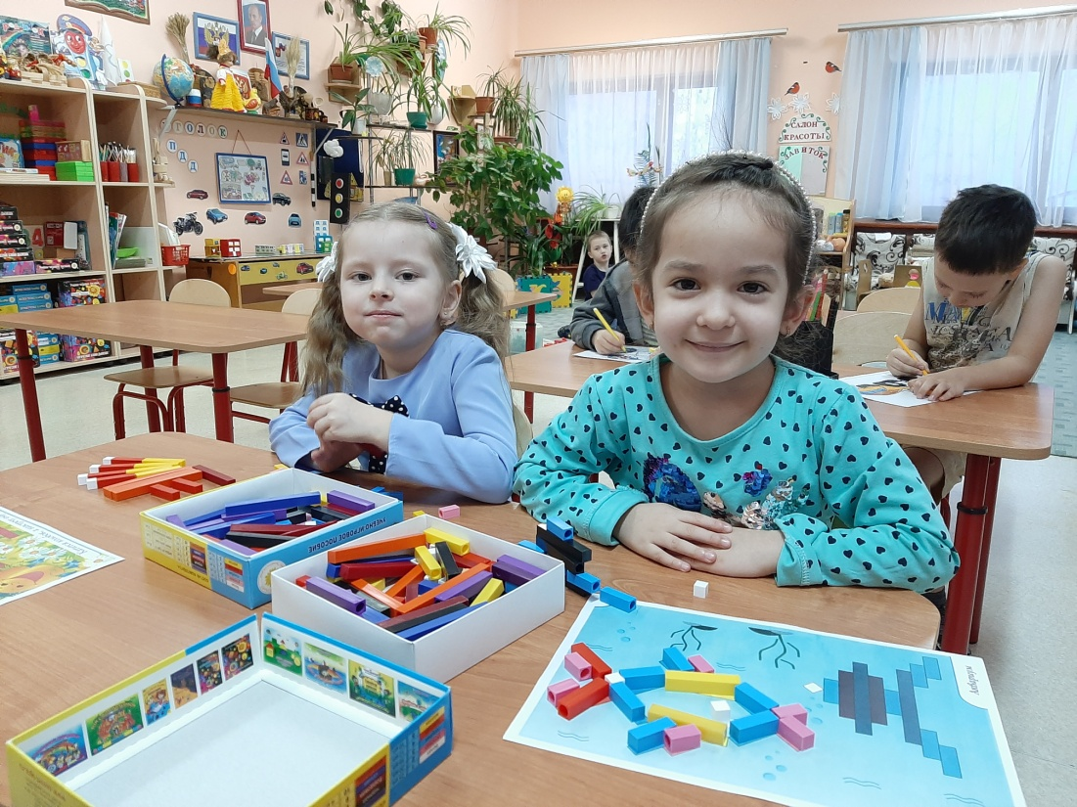
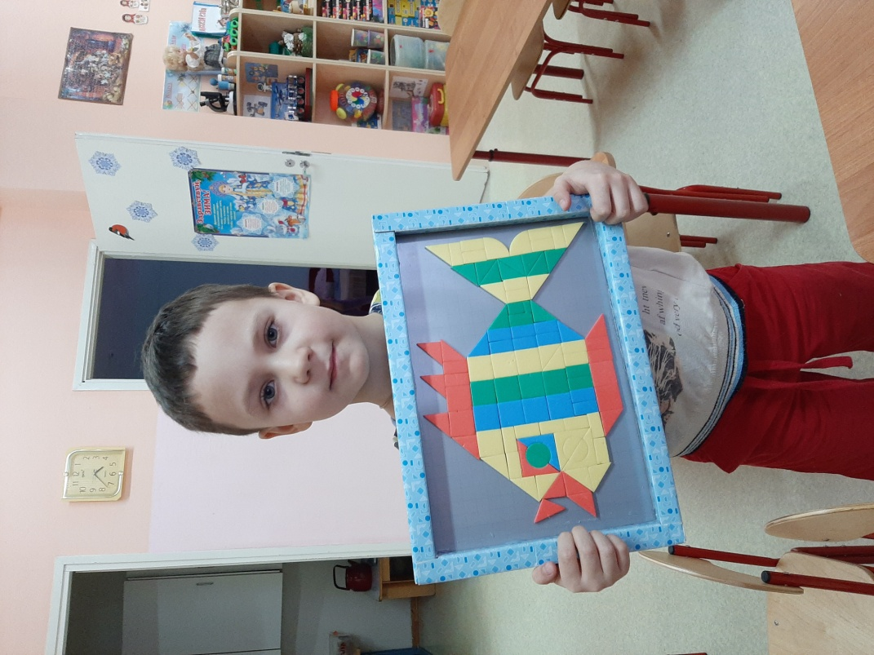
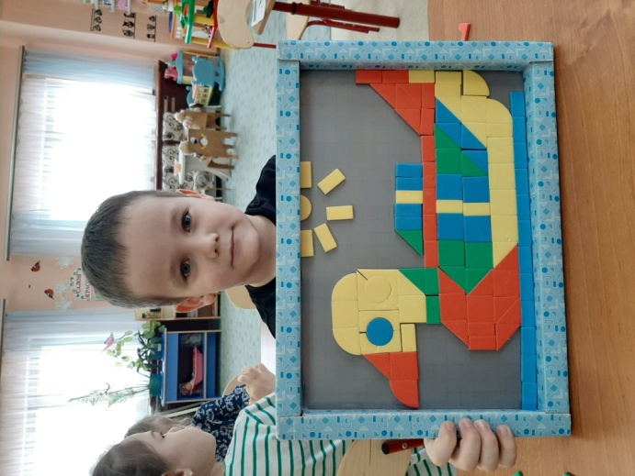
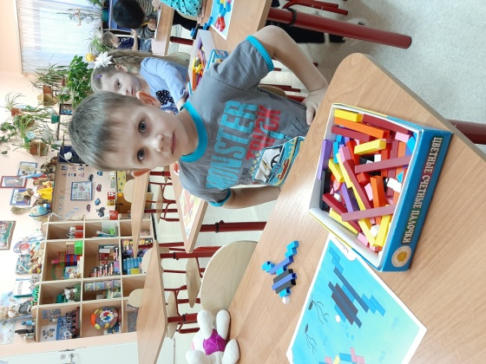
Даже математика сказочная!

Slide 12
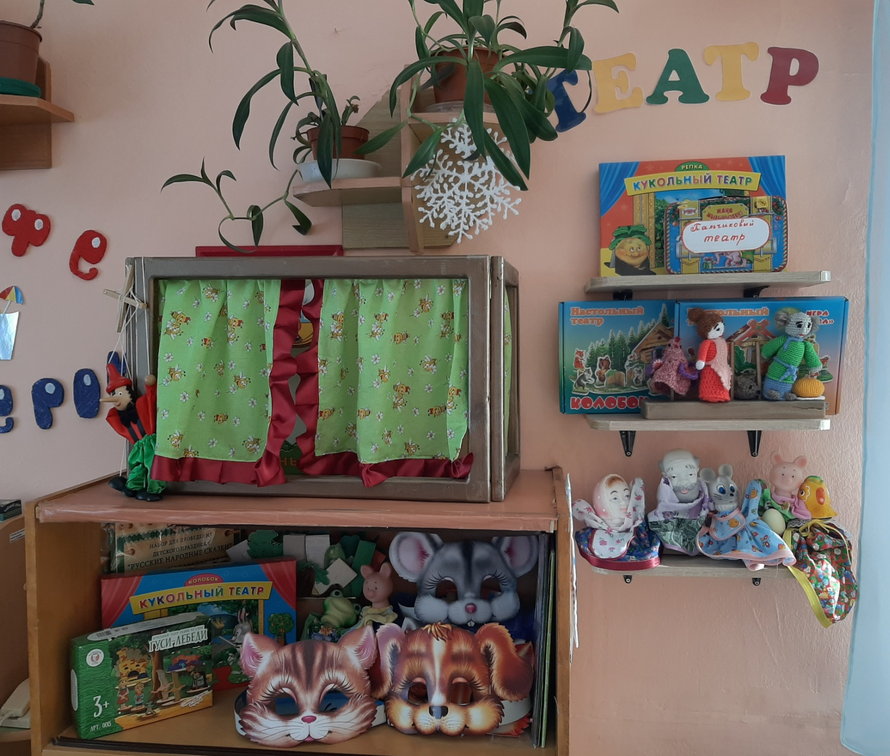
Наш театральный уголок

Slide 13
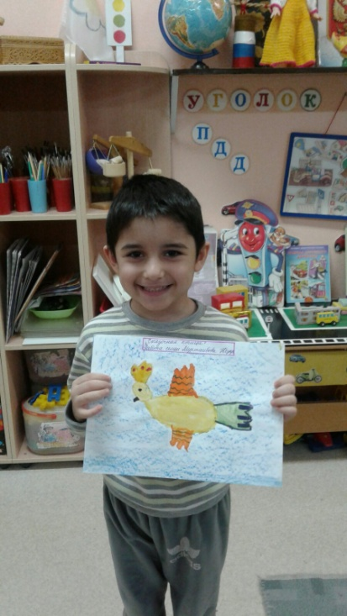
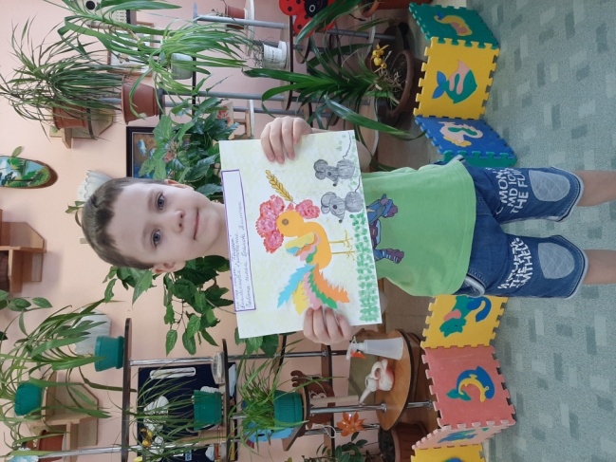
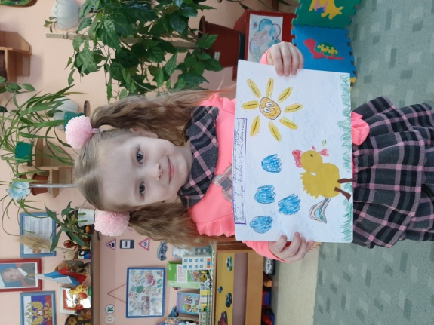
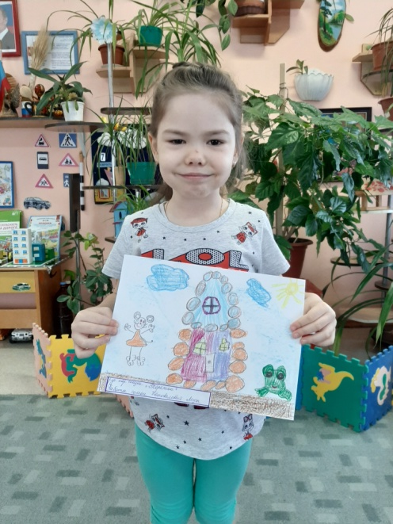
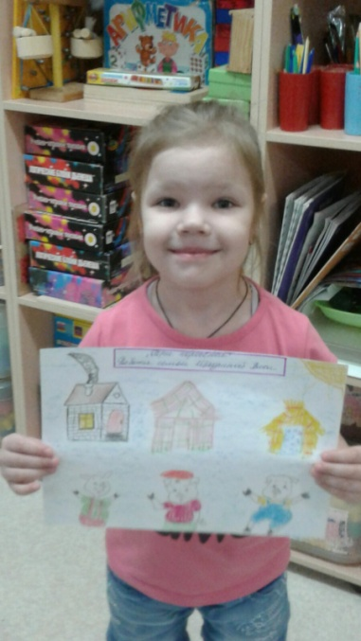
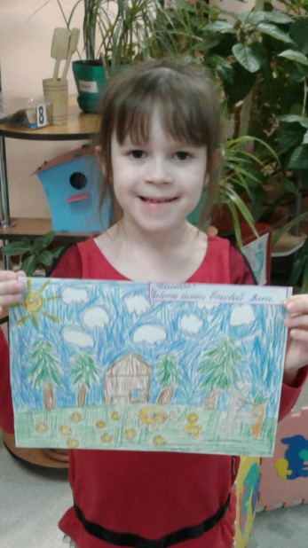
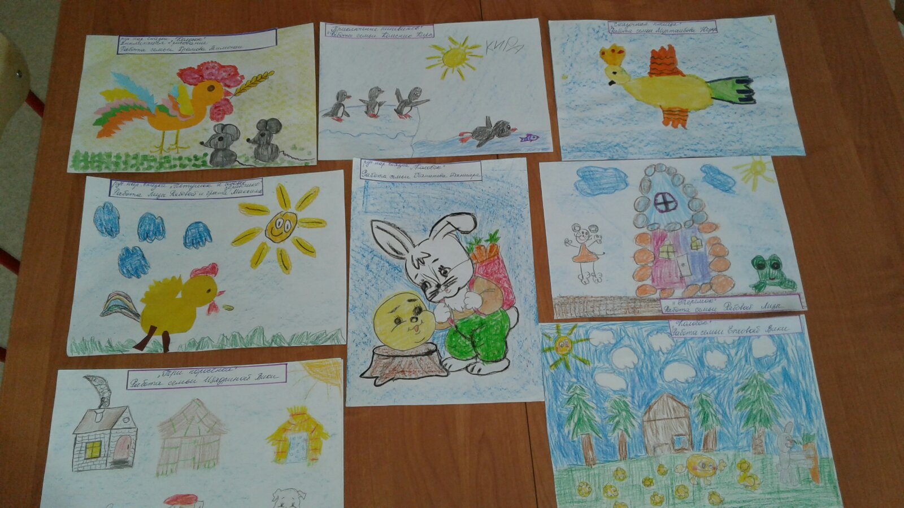
Дети рисуют сказку

Slide 14
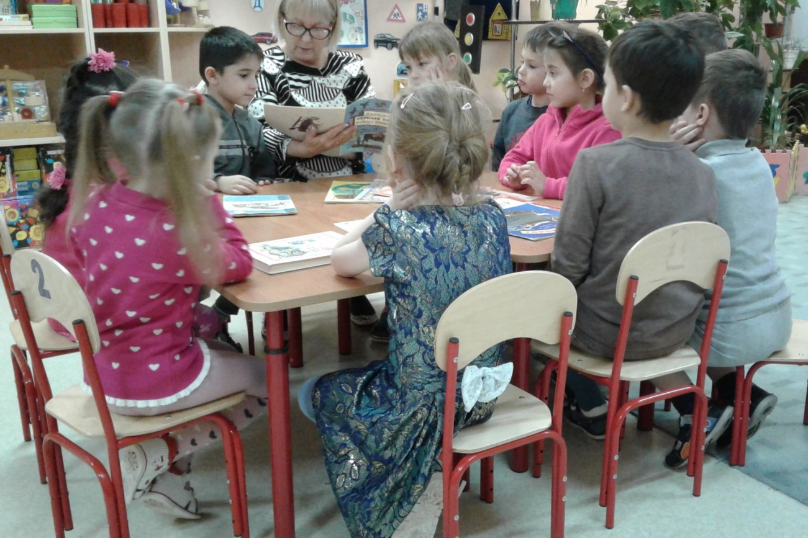
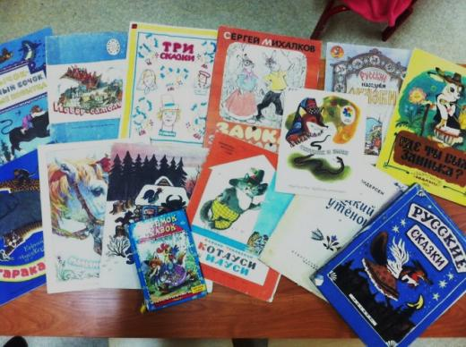
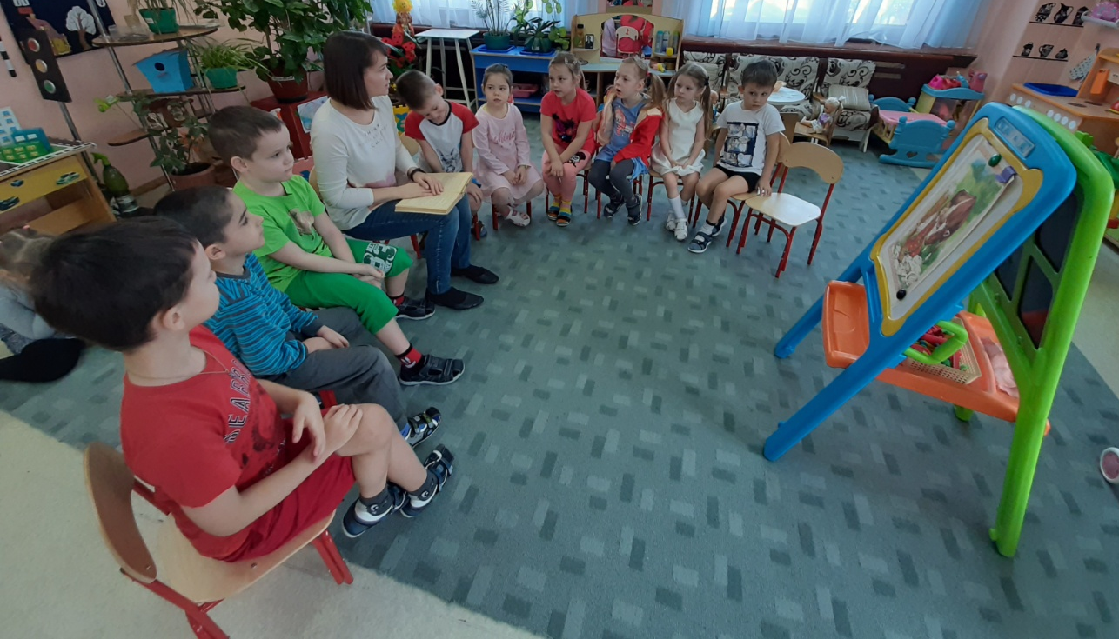
Ежедневное чтение сказок

Slide 15
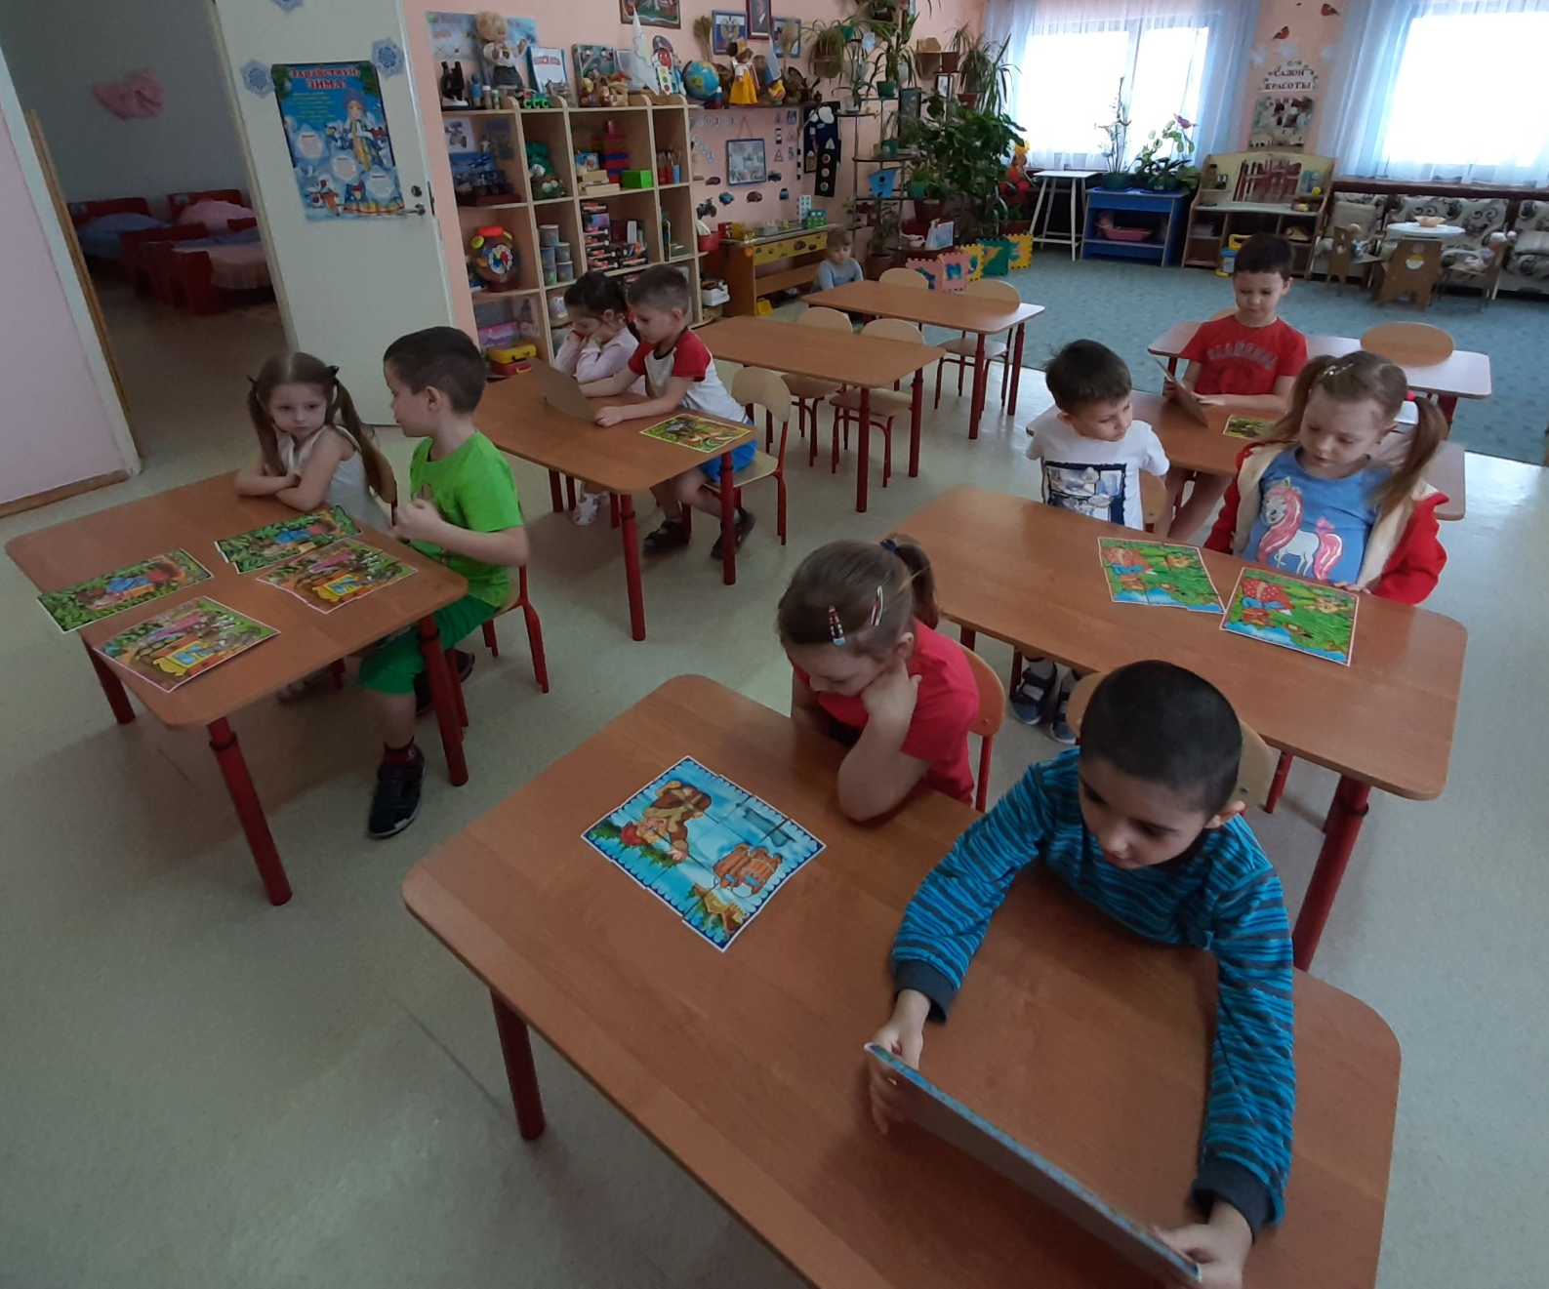
Собери и назови сказку

Slide 16
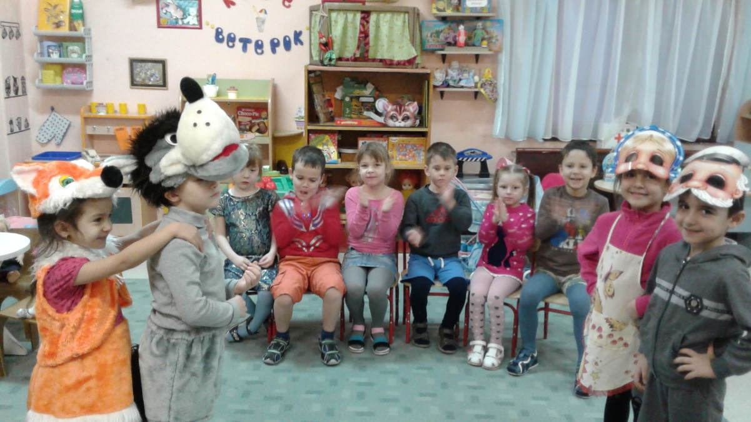
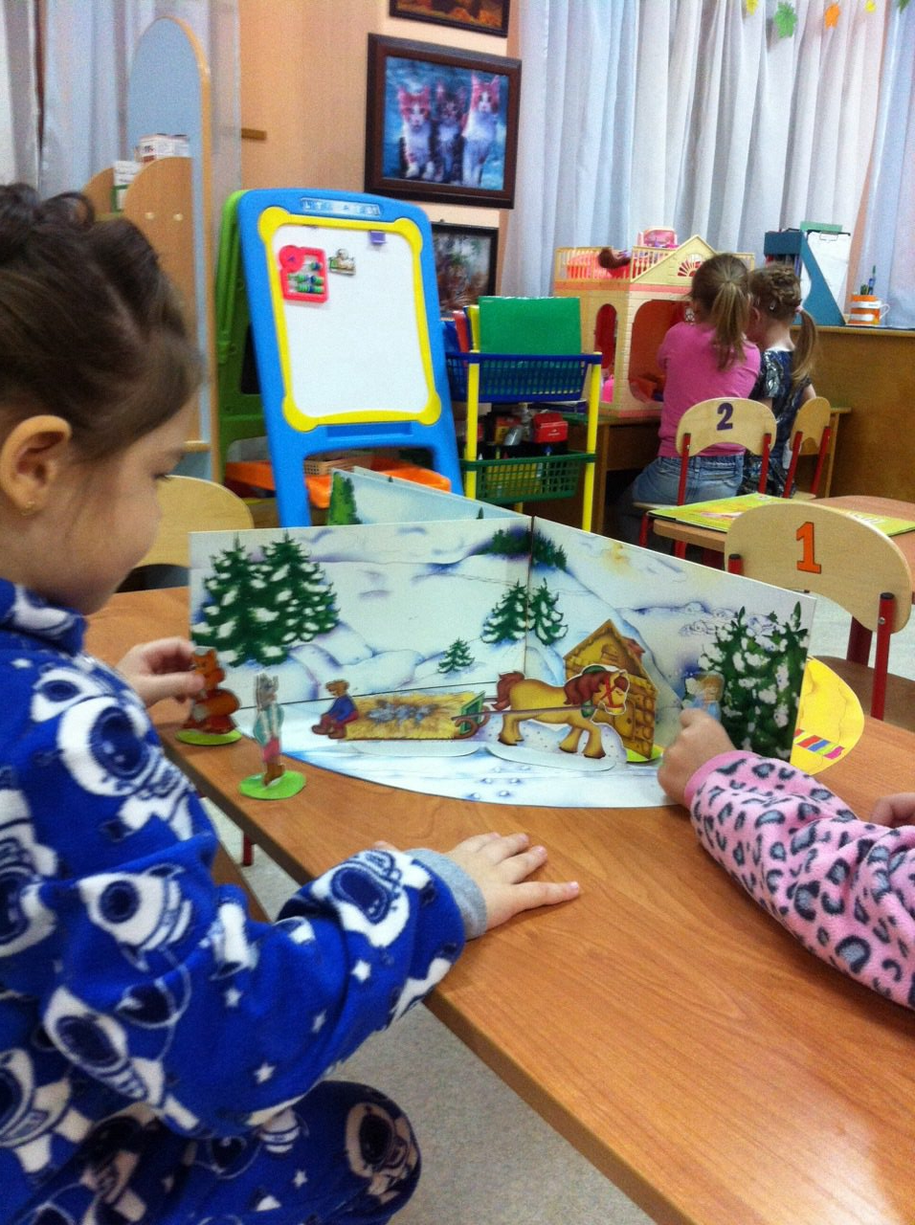
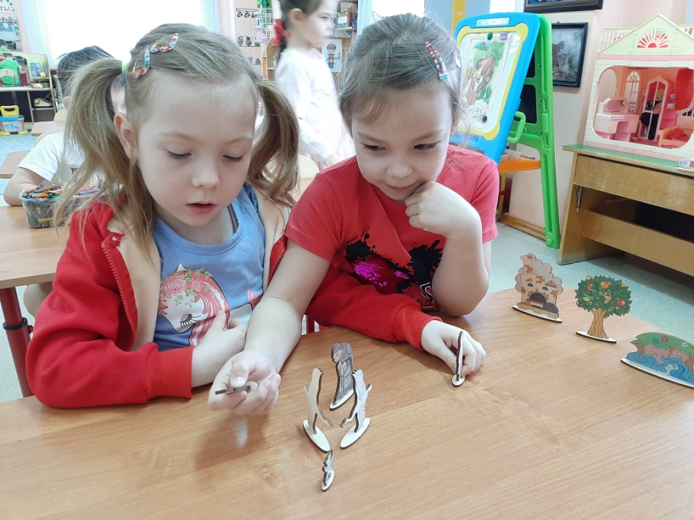
Проигрываем сказки

Slide 17
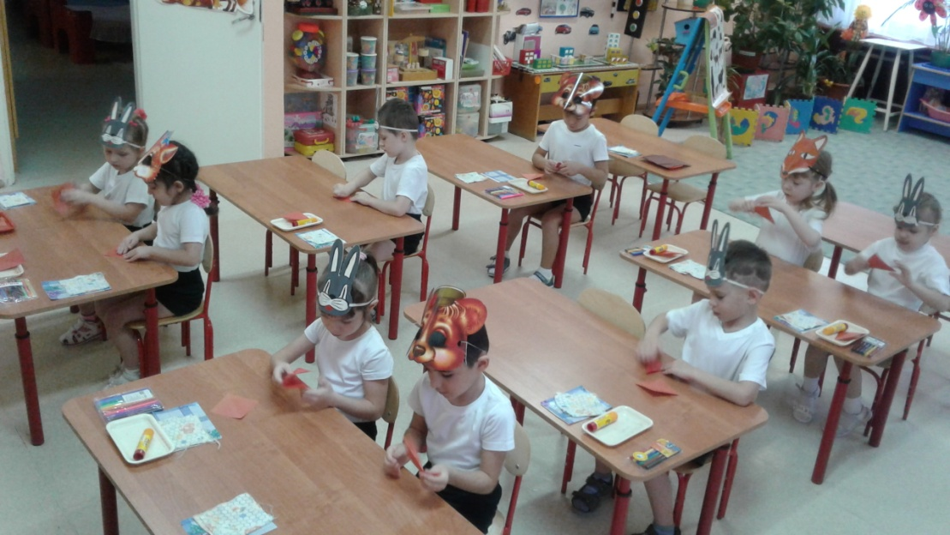
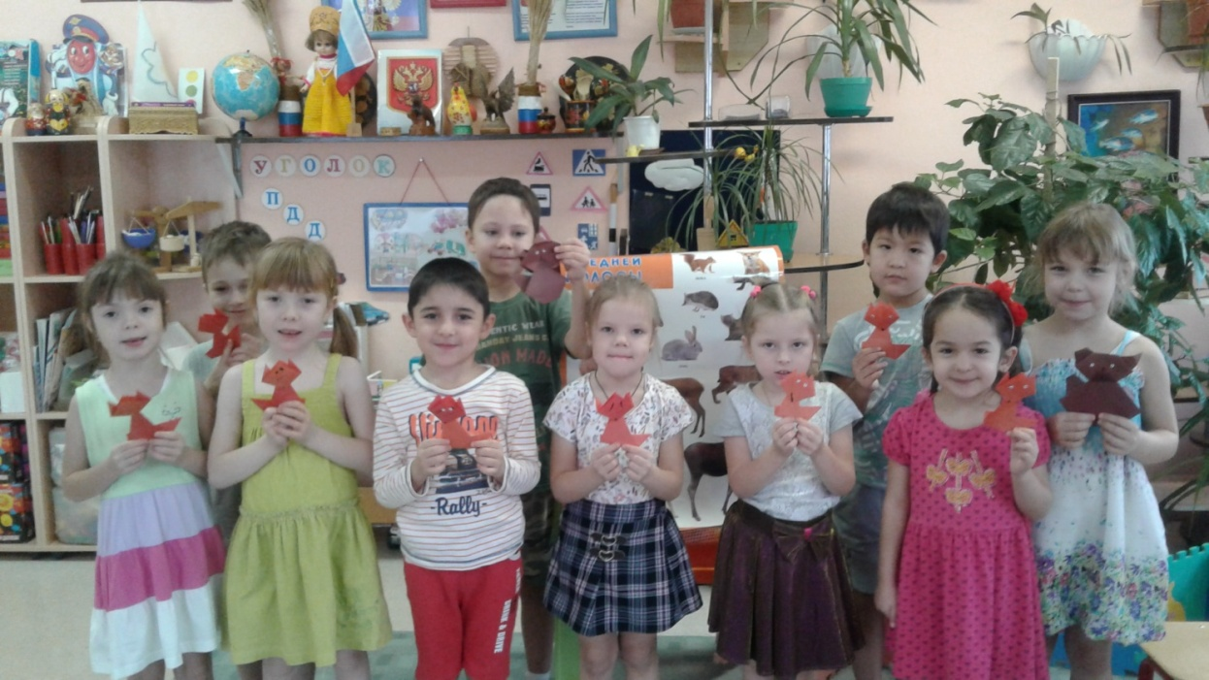
Изготовление сказочных персонажей

Slide 18
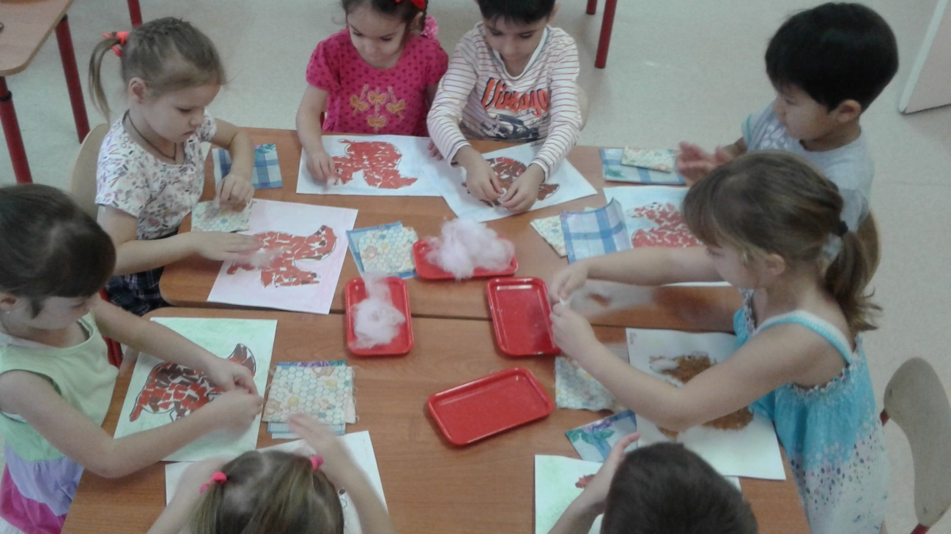
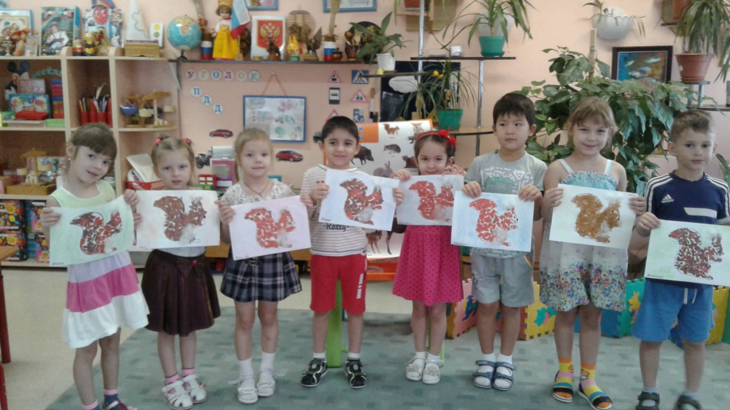
Белка песенки поет..

Slide 19
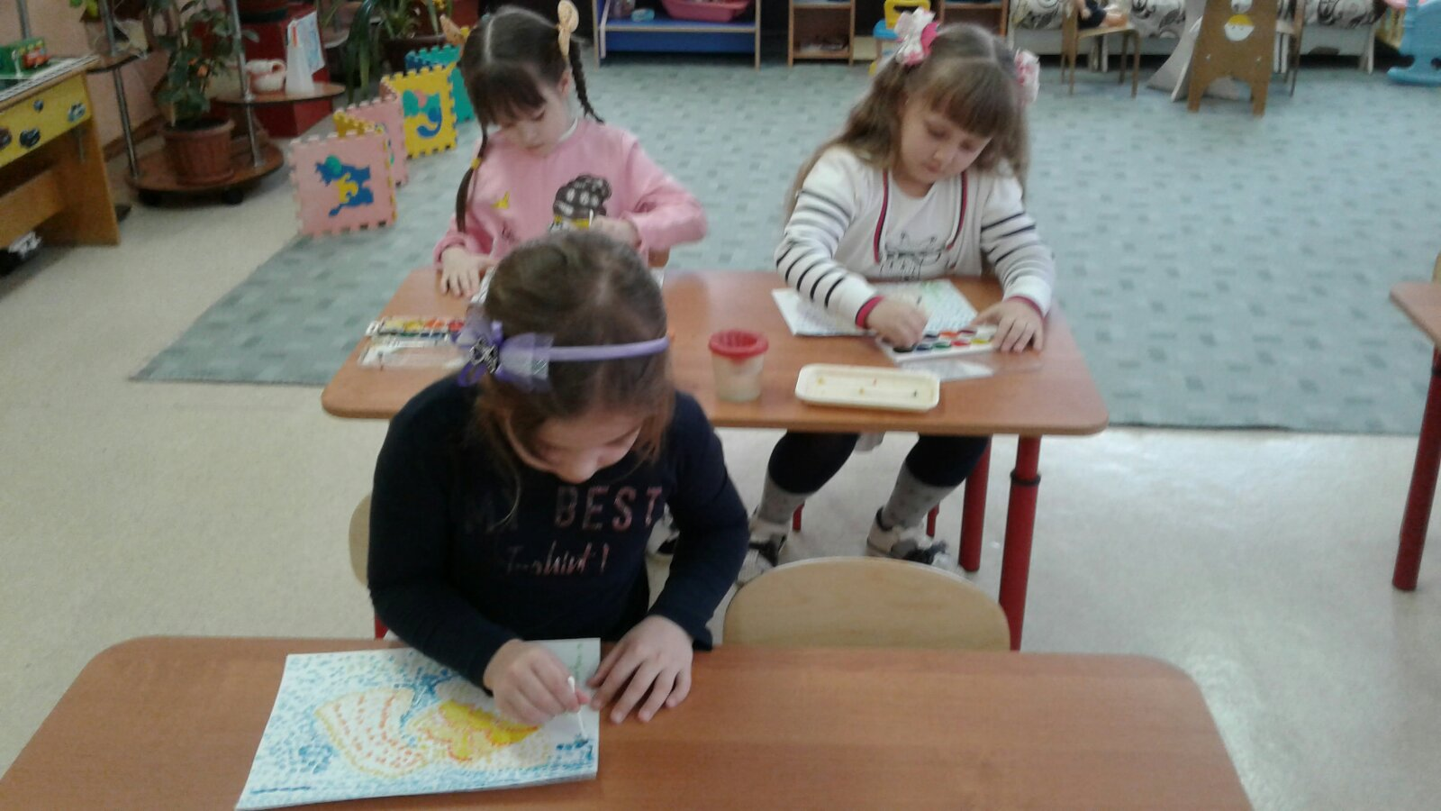
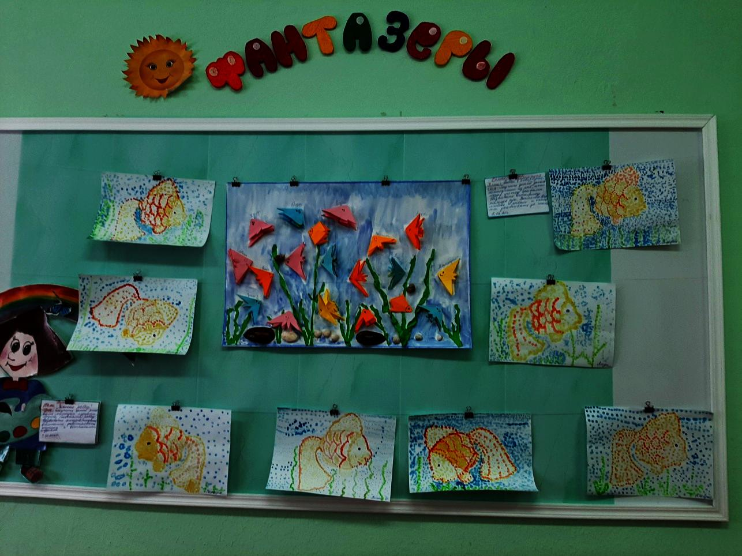
Золотая рыбка

Slide 20
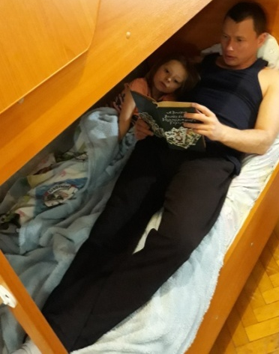
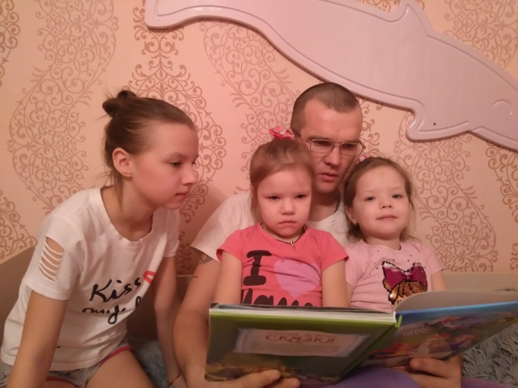
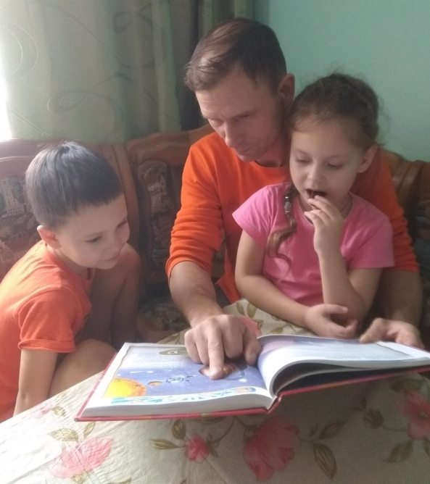
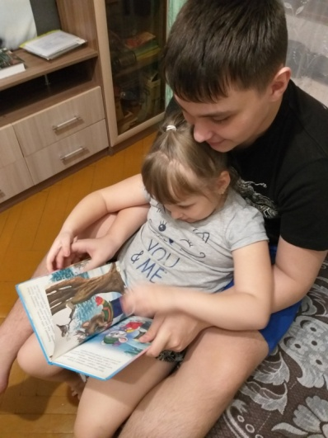
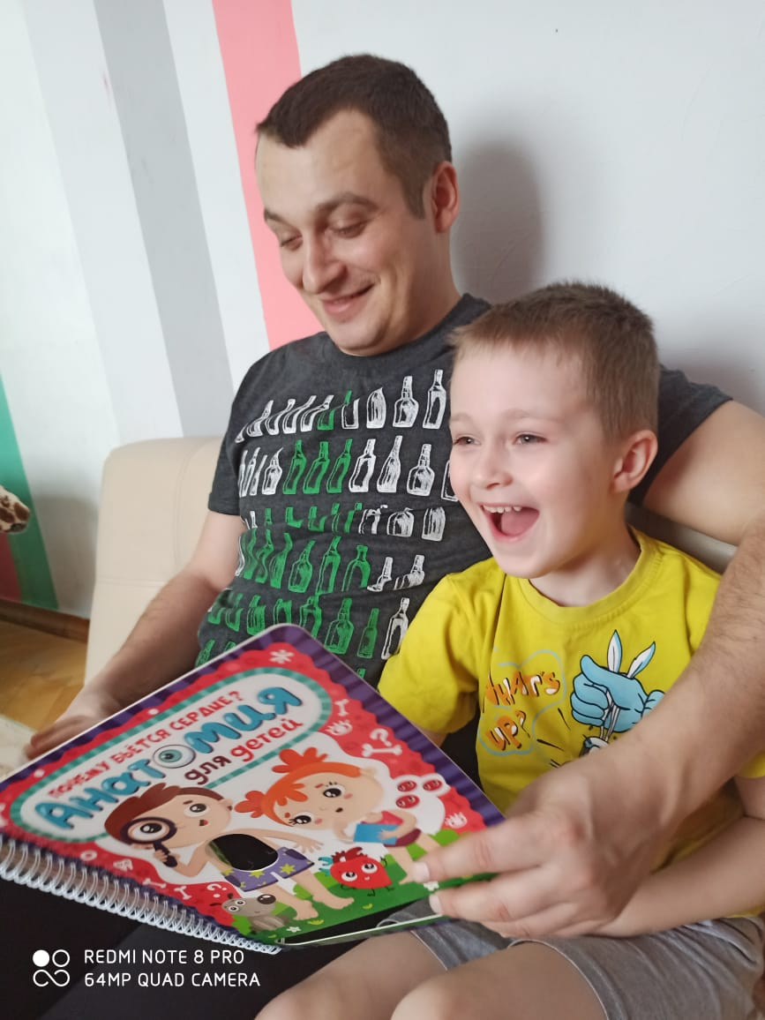
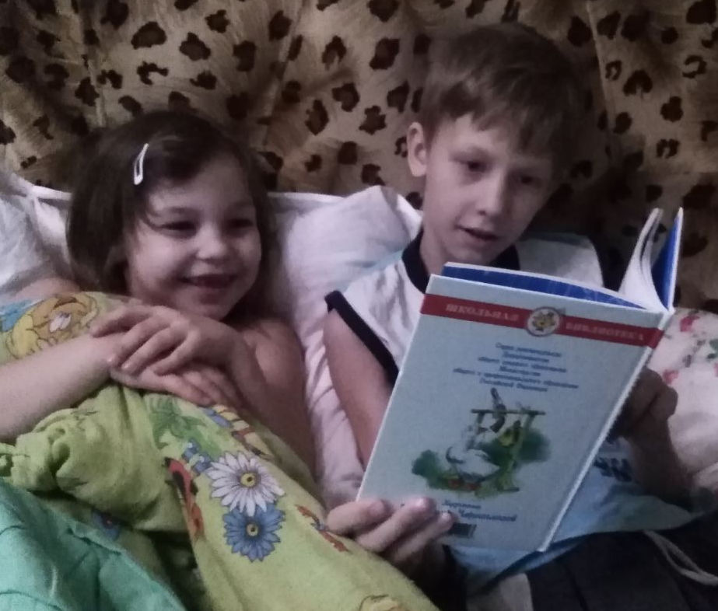
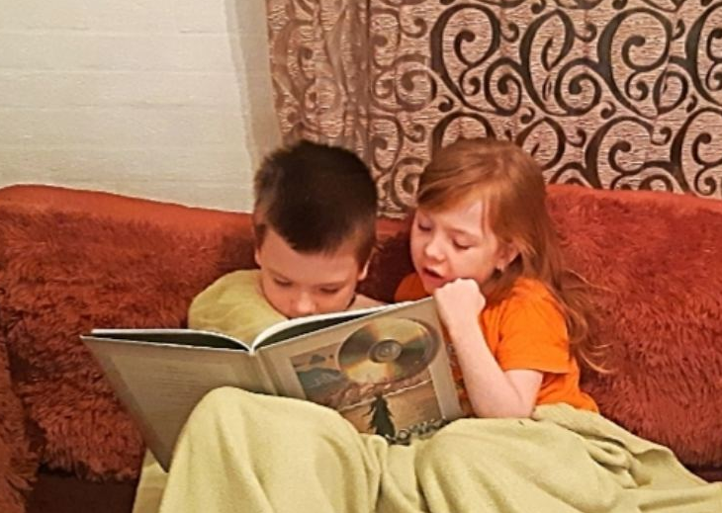
Самая читающая семья

